Slide 1
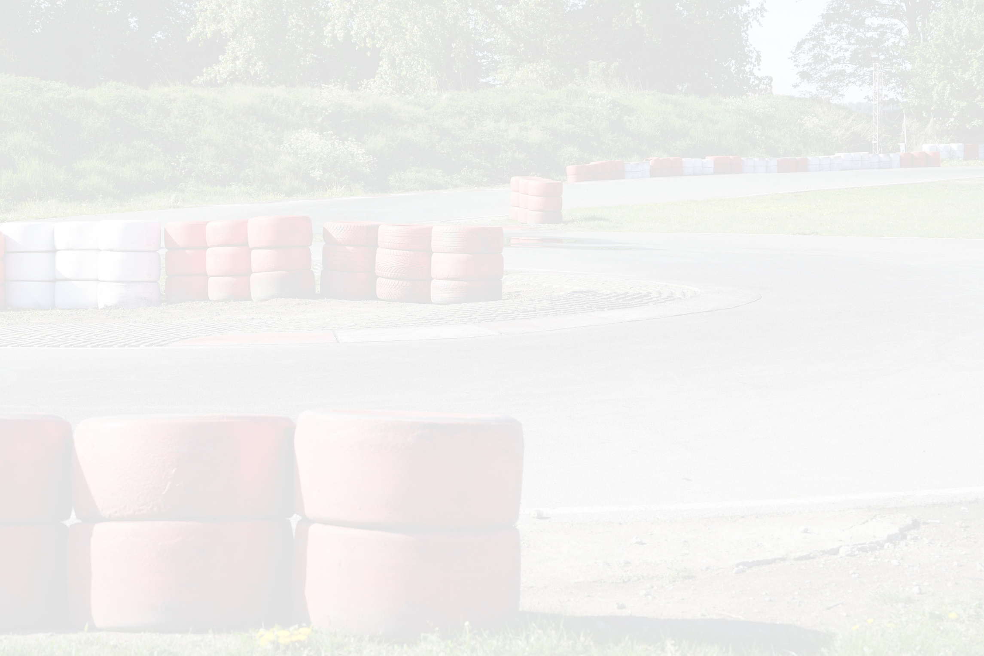



6
ONTWERP
Pagina 1 van 11
WWW.GREENKARTING.NL
Les 6

Slide 2
VAN IDEE NAAR ONTWERP: JOUW GREENKART VORMGEVEN
🖌️ Ontwerpen, kiezen en plannen
Pagina 2 van 11
WWW.GREENKARTING.NL
Les 6

Slide 3
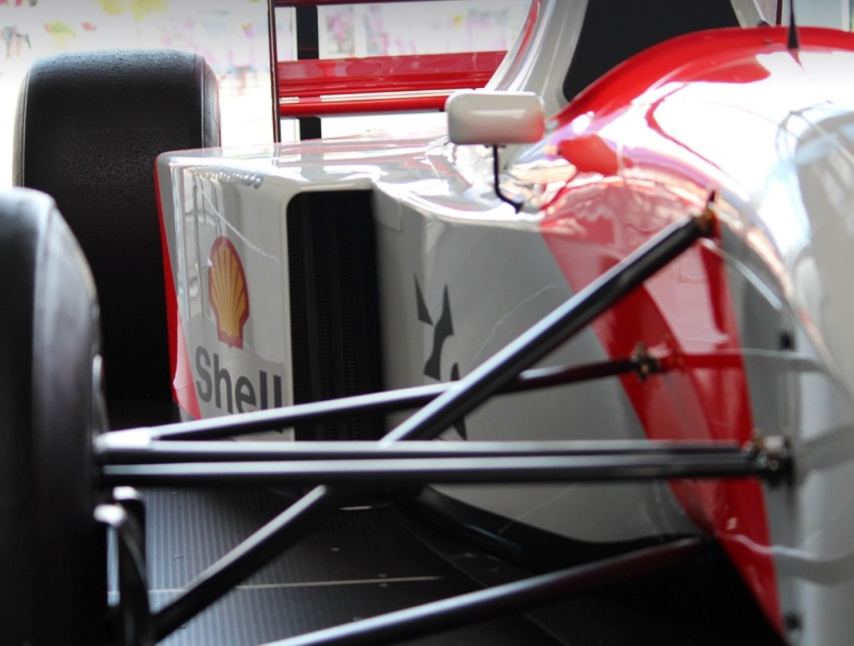
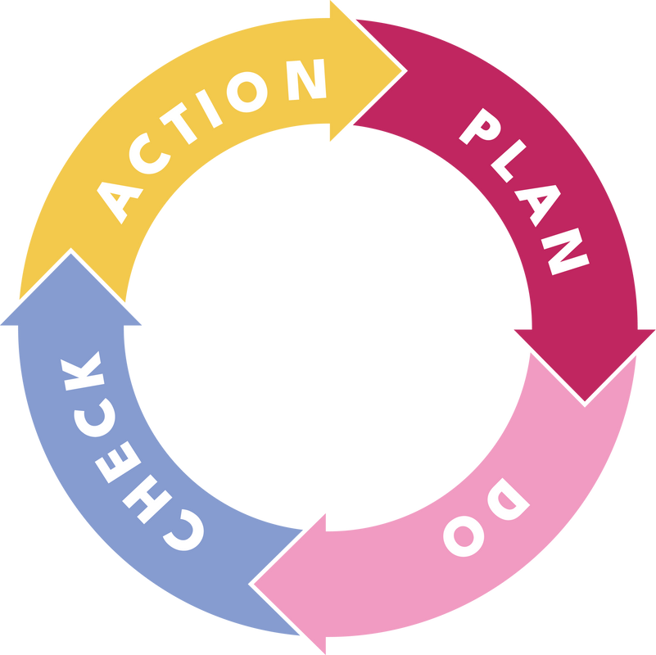
HET IS TIJD VOOR DE ONTWERPFASE VAN JULLIE GREENKART!
🛞 IN DEZE FASE BEPAAL JE HOE DE KART ER UITZIET, VAN VORM TOT MATERIAAL.
JE LEERT:
WAT EEN GOED ONTWERP IS
WAAR JE REKENING MEE MOET HOUDEN
HOE JE CAD OF SCHETSEN GEBRUIKT
WAT DE ROL VAN MATERIAALKEUZE IS
PLAN
Pagina 3 van 11
WWW.GREENKARTING.NL
Les 6

Slide 4
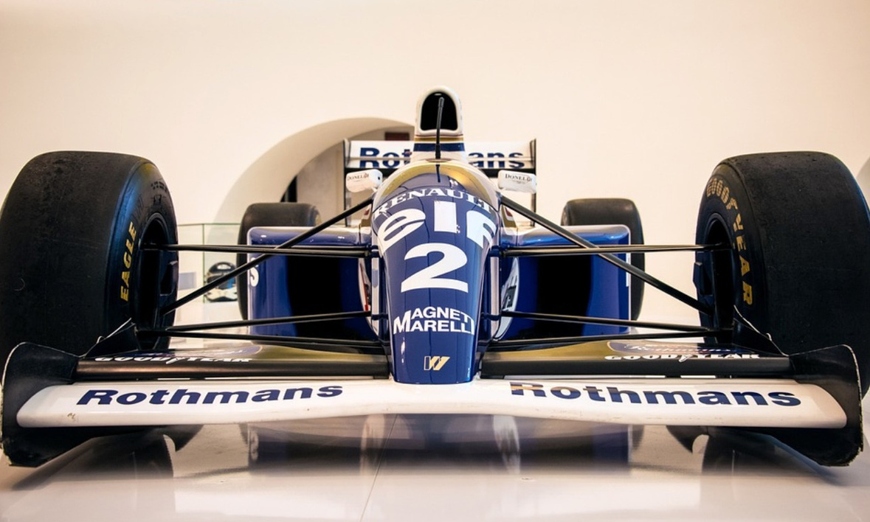
WWW.GREENKARTING.NL
WAT IS ONTWERPEN?
ONTWERPEN = EEN IDEE VISUEEL MAKEN.
🖼️ HET BEGINT MET VRAGEN STELLEN ZOALS:
WAT MOET DE KART KUNNEN?
HOE ZIET HIJ ERUIT?
WAAR MOET HIJ AAN VOLDOEN VOLGENS HET REGLEMENT?
EEN GOED ONTWERP IS VEILIG, MAAKBAAR ÉN OPVALLEND.
PLAN
Pagina 4 van 11
WWW.GREENKARTING.NL
Les 6

Slide 5
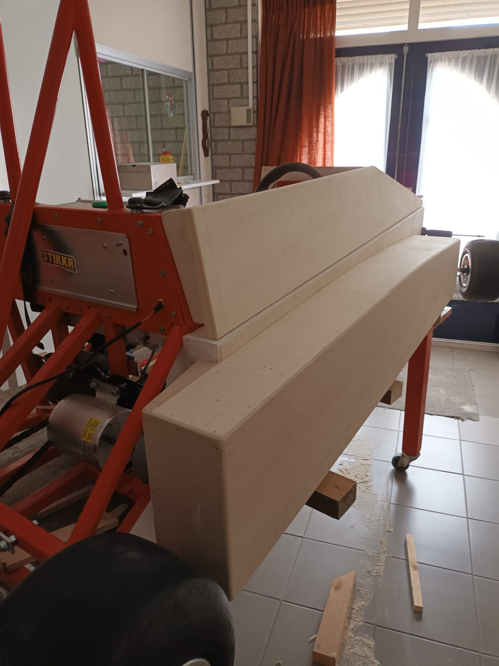
WWW.GREENKARTING.NL
DE CARROSSERIE (HET PLAATWERK)
JULLIE ONTWERPEN DE BUITENKANT (DE BODY) VAN DE GREENKART.
DENK AAN:
BESCHERMING VAN DE BESTUURDER
WEERBESTENDIGHEID (REGEN!)
TOEGESTANE AFMETINGEN (CHECK HET REGLEMENT!)
🎯 GOED ONTWERP = SLIM ÉN MOOI
PLAN
Pagina 5 van 11
WWW.GREENKARTING.NL
Les 6

Slide 6

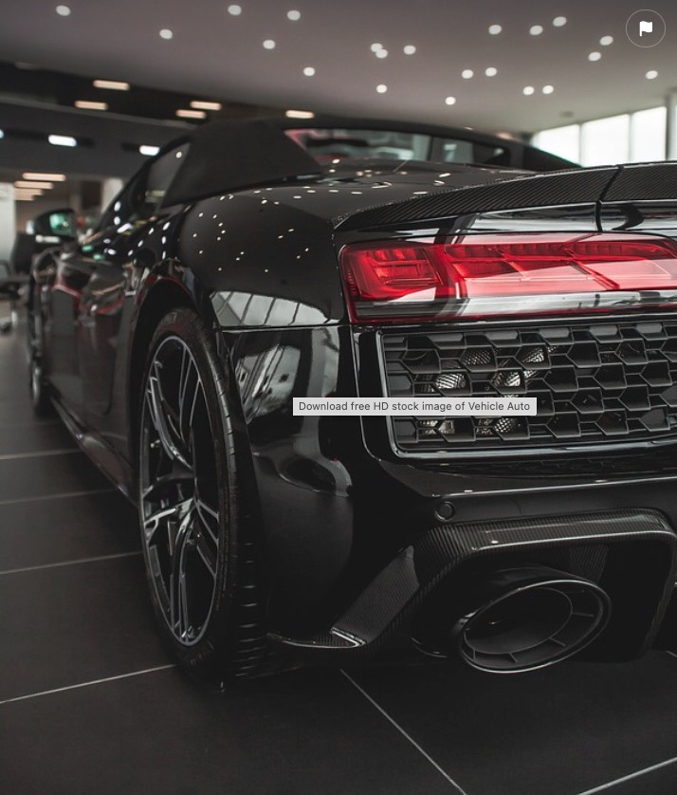
MATERIAALKEUZE
JE BODY KUN JE VAN ALLERLEI MATERIALEN MAKEN:
🔵 KUNSTSTOF (LICHT, MAAR LASTIG TE VORMEN)
🔧 METAAL (STERK, MAAR ZWAAR)
🌲 HOUT (MAKKELIJK TE BEWERKEN, NIET WATERDICHT OF TOCH WEL?)
🟡 POLYESTER OF KARTON (LICHT, MAAR KWETSBAAR)
LET OP:
IS HET MATERIAAL VEILIG?
KUN JE HET MAKKELIJK BEWERKEN OP SCHOOL?
PAST HET BIJ JOUW ONTWERP?
VRAAG HULP AAN BEDRIJVEN OF ANDERE AFDELINGEN!
PLAN
Pagina 6 van 11
WWW.GREENKARTING.NL
Les 6

Slide 7
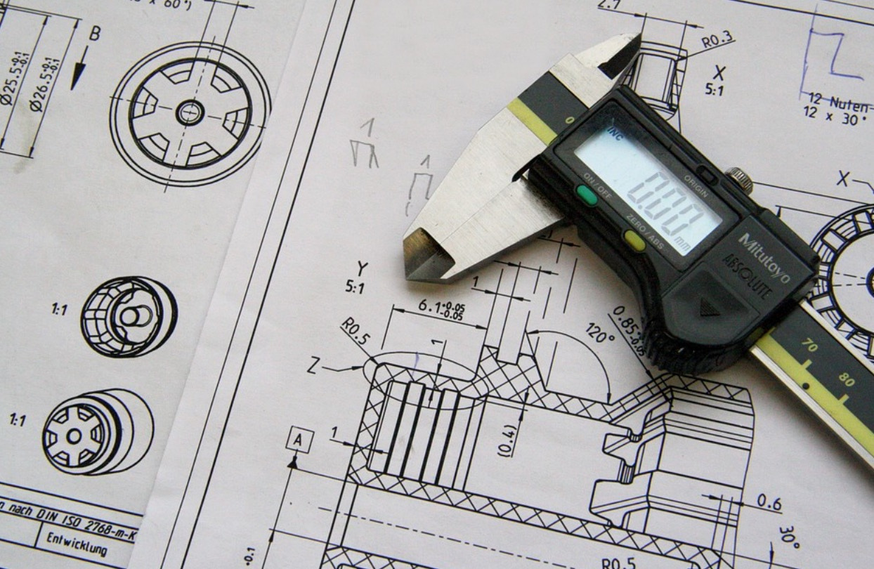
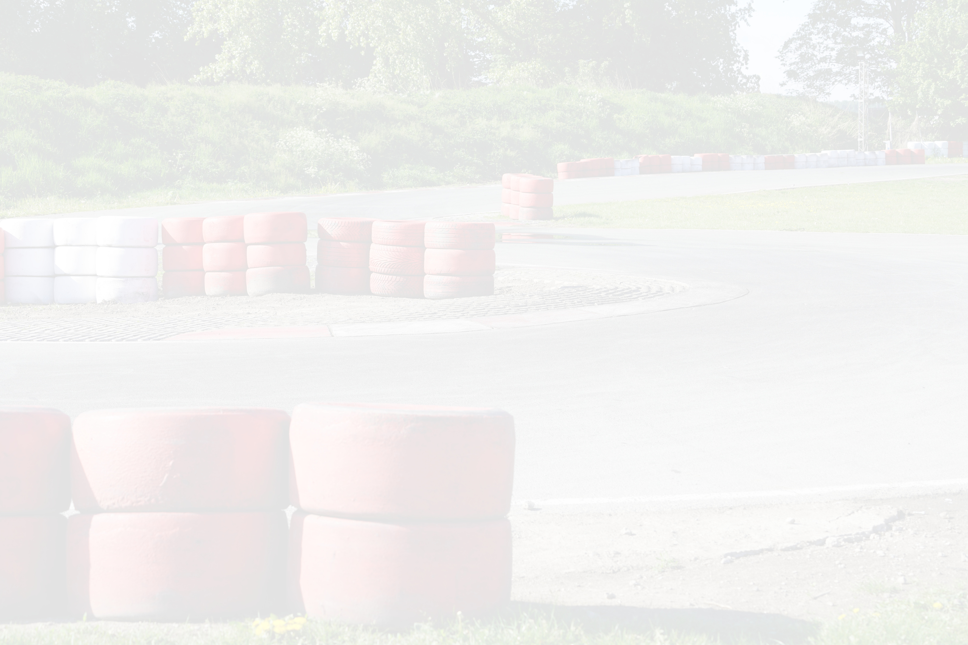


Ontwerpen met de computer (CAD)
JE KUNT JE ONTWERP:
✏️ TEKENEN OP PAPIER
💻 MAKEN MET EEN CAD-PROGRAMMA
CAD-VOORDELEN:
NAUWKEURIG METEN
DELEN MAKKELIJK AANPASSEN
KLAAR VOOR 3D-PRINTEN OF LASERSNIJDEN
DO
Pagina 7 van 11
WWW.GREENKARTING.NL
Les 5

Slide 8
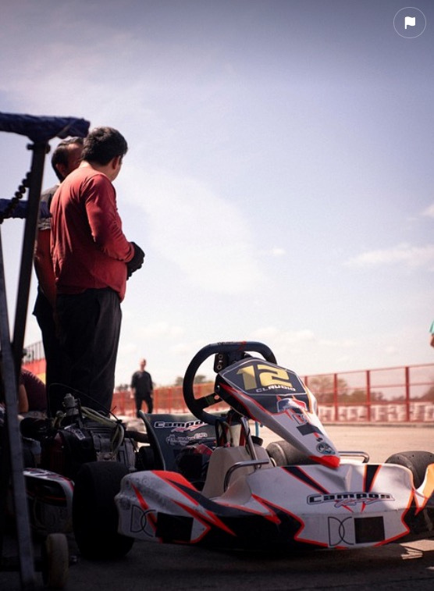
Voorbeeldsituatie: Team AeroKart
TEAM AEROKART WIL EEN BODY DIE ER SNEL UITZIET.
ZE GEBRUIKEN SKETCHUP OM HUN KART TE ONTWERPEN
ZE ZOEKEN UIT HOE ZE DUN KUNSTSTOF KUNNEN BUIGEN
ZE HOUDEN REKENING MET VENTILATIE VOOR DE ELEKTROMOTOR 🔥 ZE GEBRUIKEN TWEE KLEUREN, WANT SPUITEN IS DUUR
ZE LETTEN OP VORM, FUNCTIE ÉN KOSTEN.
DAT IS SLIM NATUURLIJK
DO
Pagina 8 van 11
WWW.GREENKARTING.NL

Slide 9
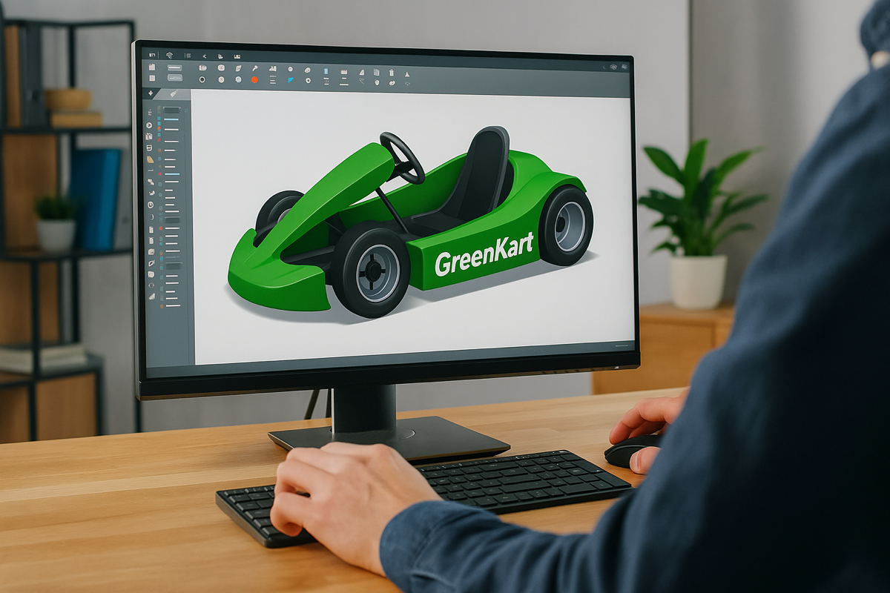
PRAKTIJKOPDRACHT 1: SCHETS JOUW ONTWERP
MAAK EEN EERSTE SCHETS VAN JOUW GREENKART-BODY.
JE MAG DIT TEKENEN OP PAPIER OF DIGITAAL ONTWERPEN (BIJV. IN TINKERCAD, SKETCHUP, FUSION 360)
🎯 LET OP:
VEILIGHEID
AFMETINGEN
VORM EN STIJL
MATERIAALIDEEËN
BESPREEK JE ONTWERP IN DE KLAS.
DO
Pagina 9 van 11
WWW.GREENKARTING.NL

Slide 10

WWW.GREENKARTING.NL
PRAKTIJKOPDRACHT 2: MATERIAAL & BOUWPLAN
MAAK EEN KORT VERSLAG (MAX. 1 A4 OF 3 SLIDES) MET:
HET GEKOZEN MATERIAAL (EN WAAROM)
HOE JE HET WILT BEWERKEN
WAT ER NODIG IS AAN MACHINES/GEREEDSCHAP
EEN (SIMPELE) TEKENING OF FOTO VAN JE ONTWERP
📤 LEVER DIT IN BIJ JE DOCENT OF UPLOAD HET IN JULLIE PROJECTDOSSIER.
CHECK
Pagina 10 van 11
WWW.GREENKARTING.NL

Slide 11
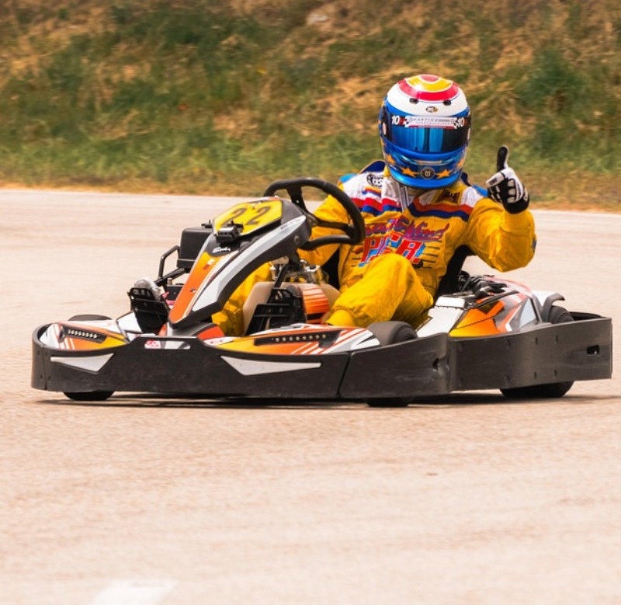
Afsluiting
ONTWERPEN IS MEER DAN ALLEEN TEKENEN.
JE HEBT GELEERD:
WAT EEN GOED GREENKART-ONTWERP IS
HOE JE MATERIAAL KIEST
HOE JE EEN ONTWERP PRESENTEERT
👉 KRIJG JE GO VAN JE DOCENT? DAN KUN JE STARTEN MET DE WERKVOORBEREIDING!
ACT
Pagina 11 van 11
WWW.GREENKARTING.NL

